Slide 1
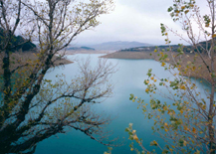
Gracias por todas vuestras aportaciones. Han sido recibidas y estamos ya trabajando para darles respuesta. Seguiremos compartiendo los siguientes pasos de definición del PSIS.
Plan de incidencia supramunicipal embalse de Alloz

Slide 2
Eskerrik asko guztioi zuen ekarpenengatik. Jaso ditugu guztiak eta lantzen ari gara. PSISa zehazteko hurrengo pausoak partekatzen jarraituko dugu.
ALLOZ URTEGIKO PLAN SEKTORIALA

